Slide 1



WYRÓŻNIA NAS DOŚWIADCZENIE ZREALIZOWANYCH PROJEKTÓW
LEAN RAPID AUDYT
WYNIK OBSERWACJI WYBRANYCH OBSZARÓW Z DNIA: 02.08.2022r.
DLA:

Slide 2


WSTĘP
NINIEJSZY RAPORT ZOSTAŁ OPRACOWANY NA PODSTAWIE WIZYTY PRZEPROWADZONEJ W ZAKŁADZIE MERCOR W CIEPLEWIE W DNIU 28.06.2022r.
RAPORT OBRAZUJE WYNIKI PRZEPROWADZONYCH ROZMÓW/WYWIADÓW Z PRACOWNIKAMI MERCOR (KIEROWNIK ZAKŁADU PRODUKCJI SYSTEMÓW WENTYLACJI POŻAROWEJ, PRACOWNICY PRODUKCJI, KIEROWNIK DZIAŁU OBRÓBKI PLASTYCZNEJ, PLANISTA MONTAŻU, LOGISTYK, OPERATOR PRASY KRAWĘDZIOWEJ, PRACOWNICY MAGAZYNÓW) KILKUGODZINNEJ OBSERWACJI PROCESU PRODUKCJI NA LINII FID, FID PRO, WIP, WIP PRO, WYBRANYCH PROCESÓW OBSZARU OBRÓBKI PLASTYCZNEJ (WYCINANIE I PRASY KRAWĘDZIOWE DEDYKOWANE DLA MONTAŻU), MIGAWKOWEJ OBSERWACJI I ANALIZY PRACY NA WYBRANYCH STANOWISKACH.
REZULTATY PRACY OPISANE ZOSTAŁY NA PODSTAWIE DZIAŁAŃ ZAOBSERWOWANYCH W DNIU 02.08 I STANOWIĄ OBIEKTYWNE ODZWIERCIEDLENIE SYTUACJI JAKA MIAŁA MIEJSCE NA WYBRANCYH STANOWISKACH PRACY W RAMACH DOSTĘPNEGO CZASU OBSERWACJI.
REKOMENDOWANYM JEST PRZEPROWADZENIE WIĘKSZEJ LICZBY PRÓB POMIAROWYCH W CELU UZYSKANIA MOŻLIWIE SZEROKIEGO SPEKTRUM ZAOBSEROWANYCH PROBLEMÓW I POTWIERDZENIE ZIDENTYFIKOWANYCH STRAT PRODUKCYJNYCH
OBSERWACJA ZOSTAŁA WYKONANA PRZEZ DOŚWIADCZONYCH KONSULTANTÓW LEAN MANUFACTURING FIRMY DB77 CONSULTING SP. Z O.O. I BAZUJE NA NAJLEPSZYCH PRAKTYKACH WYSTĘPUJĄCYCH W SZEROKO POJĘTYM PRZEMYŚLE PRODUKCYJNYM I AUTORSKIEJ METODOLOGII PRACY DB77 CONSULTING.
KONSULTANCI PRZEPROWADZAJĄCY AUDYT RAPID LEAN:
Jarosław Jurczyszak – Ekspert ds. Lean Manufacturing i robotyzacji
Sebastian Widera – Ekspert ds. logistyki i planowania produkcji
Marcin Żurawik – CEO DB77 Consulting

Slide 3
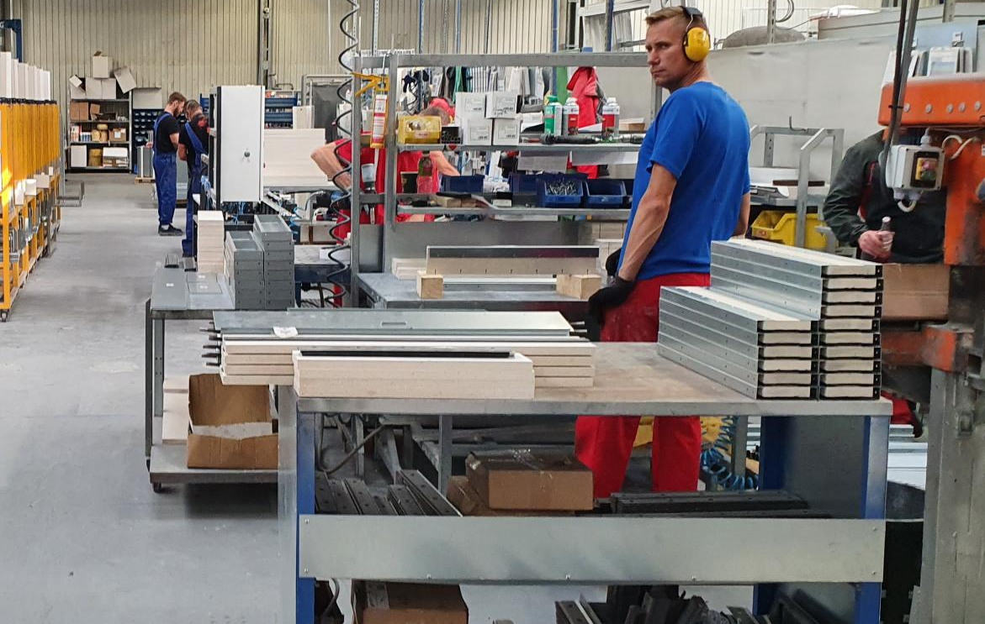
ANALIZOWANY OBSZAR: LINIA WIP / WIP PRO
OBSZAR: STANOWISKO NITOWANIA
ZIDENTYFIKOWANE PROBLEMY:
WIELKOROTNE UŻYCIE NITOWNICY – ZWALNIANIE SPUSTU NITOWNICY 2-4 RAZY / NIT
SZUKANIE KOMPONENTÓW DO PRACY
RĘCZNE ROZKŁADANIE NITÓW NA STOLE ROBOCZYM I POZYCJONOWANIE W DETALACH
UTRUDNIONE POZYCJOWNOWANIE ELEMENTÓW DO MONTAŻU
PRACA NA PROWIZORYCZNYCH NARZĘDZIACH
TRANSPORT KOMPONENTÓW NA STANOWISKO PRZEZ OPERATORA
ERGONOMIA PRACY / SCHYLANIE SIĘ / ODWRACANIE
NIEOPTYMALNY UKŁAD STANOWISKA
WIELOKROTNE POBIERANIE CIĘŻKICH NARZĘDZI
MACIERZ STRAT ZIDENTYFIKOWANYCH W OBSZARZE:
PROPOZYCJE DZIAŁAŃ KORYGUJĄCYCH / PODSUMOWANIE :
RODZAJ STRATY |  | UWAGI:
Nadprodukcja | X | PRODUKCJA NA ZAPAS
Zapasy | X | MAGAZYNOWANIE NA STOŁACH/PALETACH
Transport | X | WIELOKROTNE PRZEWOŻENIE
Oczekiwanie
Braki, odzysk | X | POPRAWKI NITOWANIA
Zbędny proces | X | SZUKANIE KOMPONENTÓW
Zbędny ruch | X | CHODZENIE, WIELOKROTNE NITOWANIE,
ZASTOSOWANIE PODAJNIKÓW DO NITÓW LUB NITOWNICY Z PODAJNIKIEM
BUDOWA PROSTEGO PRZYRZĄDU DO POZYCJONOWANIA KOMPONENTÓW DO NITOWANIA
REORGANIZACJA LAY-OUT STANOWISKA
ZASTOSOWANIE NITOWNIC O WIĘKSZYM SKOKU
AUTOMATYCZNE NITOWANIE – AUTOMAT
ZASTOSOWANIE PODWIESZONYCH NARZĘDZI
POTENCJAŁ POPRAWY: TAK

Slide 4
ANALIZOWANY OBSZAR: LINIA WIP / WIP PRO
OBSZAR: STANOWISKO MONTAŻU ELEMENTÓW KLAP
ZIDENTYFIKOWANE PROBLEMY:
IDENTYCZNE PROBLEMY JAK W PRZYPADKU STANOWISKA NITOWANIA
RĘCZNE NAWIERCANIE ELEMENTÓW
UTRUDNIONA, RĘCZNA APLIKACJA TULEI MOSIĘŻNYCH
BRAK POJEMNIKA NA ODPADY PO WIERCENIU – CHODZENIE
MULTIHANDLING DETALI – SKŁADOWANIE I POBIERANIE DETALI DO PRACY + POWTÓRZENIE OPERACJI
RĘCZNE ODWIJANIE USZCZELEK + RĘCZNA APLIKACJA
WIELOKROTNE POBIERANIE NARZĘDZI
PRZERYWANIE PRACY OPERATORA – KOMPLETACJA ZAMÓWIEŃ, PRZESUWANIE WÓZKÓW Z KOMPONENTAMI
MACIERZ STRAT ZIDENTYFIKOWANYCH W OBSZARZE:
PROPOZYCJE DZIAŁAŃ KORYGUJĄCYCH / PODSUMOWANIE :
RODZAJ STRATY |  | UWAGI:
Nadprodukcja |  | PRODUKCJA NA ZAPAS
Zapasy | X | MAGAZYNOWANIE NA STOŁACH/PALETACH
Transport | X | TRANSPORT KOMPONENTÓW
Oczekiwanie
Braki, odzysk | X | POPRAWKI NITOWANIA
Zbędny proces | X | SZUKANIE KOMPONENTÓW
Zbędny ruch | X | WIELOKROTNE NITOWANIE, ERGONOMIA
ZASTOSOWANIE PRASKI RĘCZNEJ DO APLIKACJI TULEI
ZASTOSOWANIE PODWIESZANYCH NARZĘDZI NAD STOŁEM ROBOCZYM
PRZEPROWADZENIE WARSZTATÓW LEAN MANUFACTURING DLA OPERATORÓW – IDENTYFIKACJA STRAT
WARSZTATY Z PRACY W SYSTEMIE PRZEPŁYWU 1 SZTUKI + EKSPERYMENT
ZASTOSOWANIE USZCZELEK Z ROLKI + APLIKATOR
POTENCJAŁ POPRAWY: TAK

Slide 5
ANALIZOWANY OBSZAR: LINIA WIP / WIP PRO
OBSZAR: STANOWISKO MONTAŻU ELEMENTÓW KLAP
POMIAR CZASU CYKLU OPERACJI MONTAŻU ELEMENTÓW KLAP (BOK dł. 750mm)
-26%
PODCZAS WIZYTU PRZEPROWADOZNO POMIAR KONTROLNY CZASU CUKLU OPERACJI PODMONTAŻU JAKO JEDEN Z PRZYKŁADÓW POTENCJAŁÓW POPRAWY JAKIE MOŻNA DOSTRZEC NA LINIACH MONTAZOWYCH. W DALSZEJ CZEŚCI PROJEKTU KONIECZE BĘDZIE POWIELENIE POMIARÓW W CELU SZERSZEJ IDENTYFIKACJI MOŻLIWOŚCI POPRAWY EFEKTYWNOSCI PRODUKCJI. POMIARY CZASU CYKLU I ANALIZA PRACY NA STANOWISKU PODMONTAŻU ELEMENTÓW KLAP (ELEMENTY BOCZNE KORPUSA KLAPY) WYKAZAŁY POTENCJAŁ POPRAWY ŚREDNIEGO CZASU CYKLU OPRACJI M.IN. POPRZEZ:
DOPOSAŻENIE STANOWISKA W DODATKOWE OPRZYRZĄDOWANIE I UCHWYTY
ZMIANĘ PRZYRZADÓW DO NITOWANIA
MODYFIKACJĘ LAY-OUT STANOWISKA
OPTYMALIZACJĘ METODY PRACY
POTENCJAŁ POPRAWY: TAK

Slide 6
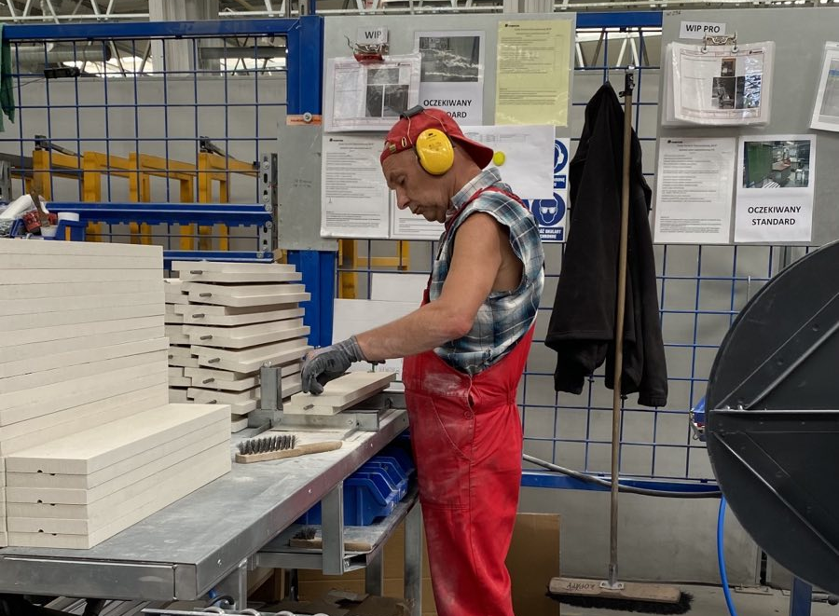
ANALIZOWANY OBSZAR: LINIA WIP / WIP PRO
OBSZAR: STANOWISKO MONTAŻU KLAP
ZIDENTYFIKOWANE PROBLEMY:
NIEOPTYMALNY UKŁAD STANOWISKA – PRACA Z DWÓCH STON STOŁU
ERGONOMIA PRACY - SCHYLANIE , POBIERANIE
MULTIHANDLING – WIELOKROTNE OPEROWANIE DETALAMI
POPRAWA DETALI W CELU UZYSKANIA WYMAGANEGO WYMIARU DO MONTAŻU (BŁĄD DOSTAWCY – WYMIAR FORMATKI SZAMOTU)
ZWIĄZANE Z TYM WIELOKROTNE ODKURZANIE ODPADU
KROKI - OPERATOR WIELOKROTNIE ODDALA SIĘ ZE STANOWISKA
STOSOWANIE RĘCZNEGO MONTAŻU USZCZELKI (DOSTĘPNY AUTOMAT)
STRATY MATERIAŁOWE – USZCZELKA PO DOCIĘCIU (DROGI KOMPONENT)
MACIERZ STRAT ZIDENTYFIKOWANYCH W OBSZARZE:
PROPOZYCJE DZIAŁAŃ KORYGUJĄCYCH / PODSUMOWANIE :
ZASTOSOWANIE PODWIESZANYCH NARZĘDZI NAS STOŁEM ROBOCZYM
PRZEPROWADZENIE WARSZTATÓW LEAN MANUFACTURING DLA OPERATÓW – IDENTYFIKACJA STRAT
OPTYMALIZACJA LAY-OUT STANOWISKA
WARSZTATY Z PRACY W SYSTEMIE PRZEPŁYWU 1 SZTUKI + EKSPERYMENT
WERYFIKAJCA WYMAGAŃ JAKOŚCI DOSTAW
OPTYMALIZACJA CIĘCIA USZCZELEK – MINIMALIZACJA ODPADU
RODZAJ STRATY |  | UWAGI:
Nadprodukcja
Zapasy | X | MAGAZYNOWANIE NA STOŁACH/PALETACH
Transport | X | TRANSPORT NA STANOWISKU
Oczekiwanie
Braki, odzysk | X | WADLIWY TOWAR OD DOSTAWCY
Zbędny proces | X | DOPASOWYWANIE WYMIARÓW ELEMENTÓW
Zbędny ruch | X | ERGONOMIA
POTENCJAŁ POPRAWY: TAK

Slide 7
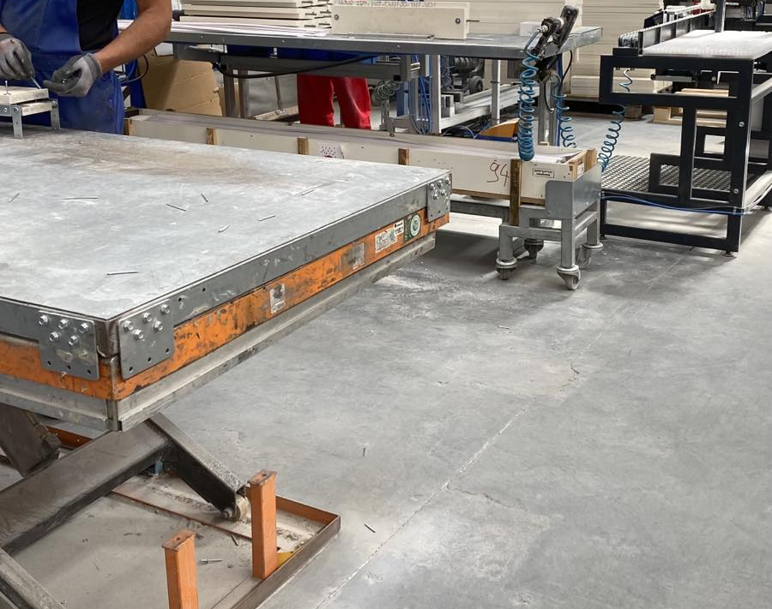
ANALIZOWANY OBSZAR: LINIA WIP / WIP PRO
OBSZAR: STANOWISKO MONTAŻU FINALNEGO (2 STANOWISKA)
ZIDENTYFIKOWANE PROBLEMY:
ERGONOMIA PRACY – SCHYLANIE – PRACA NA RUCHOMY STOLE ROBOCZYM
BRAK ZBALANSOWANIA OPERACJI
BRAK STANDARDU PRACY POMIĘDZY OPERATORAMI (RÓŻNE METODY PRACY)
UTRUDNIONY MONTAŻ SKRZYDEŁ KLAP – WPASOWANIE W OTWORY MONTAŻOWE
NIEPRAWIDŁOWO WYKONANE OTWORY MONTAŻOWE NITÓW – UTRUDNIONY MONTAŻ
WIELOKROTNE POBIERANIE NARZĘDZI – CHODZENIE, ERGONOMIA
RĘCZNE DOCINANIE USZCZELEK
BRAK IDENTYFIKACJI ZLECEŃ NA WÓZKACH Z KOMPLETAMI – RYZYKO POMYŁKI
PROPOZYCJE DZIAŁAŃ KORYGUJĄCYCH / PODSUMOWANIE :
MACIERZ STRAT ZIDENTYFIKOWANYCH W OBSZARZE:
OPRACOWANIE PROSTEGO NARZĘDZIA DO PODTZYMYWANIA KLAP DO MONTAŻU (”GRZEBIEŃ”)
OPRACOWANIE STANDARÓW MONTAŻU – KARTY STANOWISKOWE DLA ASORTYMENTÓW
ZASTOSOWANIE PODWIESZANYCH NARZĘDZI MONTAŻOWYCH
EKSPERYMENT – PRACA W 2 OSOBY DLA DUŻYCH ASORTYMENTÓW
GRAWITACYJNE PRZESUWANIE WÓZKÓW NA KOMPONENTY
ZAKUP APLIKATORA USZCZELEK
RODZAJ STRATY |  | UWAGI:
Nadprodukcja
Zapasy
Transport | X | TRANSPORT NA I ZE STANOWISKA
Oczekiwanie | X | BRAK KOMPONENTÓW
Braki, odzysk | X | ŹLE DOPASOWANE OTWORY MONTAŻOWE
Zbędny proces | X | RĘCZNE DOCINANIE USZCZELKI
Zbędny ruch | X | ERGONOMIA
POTENCJAŁ POPRAWY: TAK

Slide 8
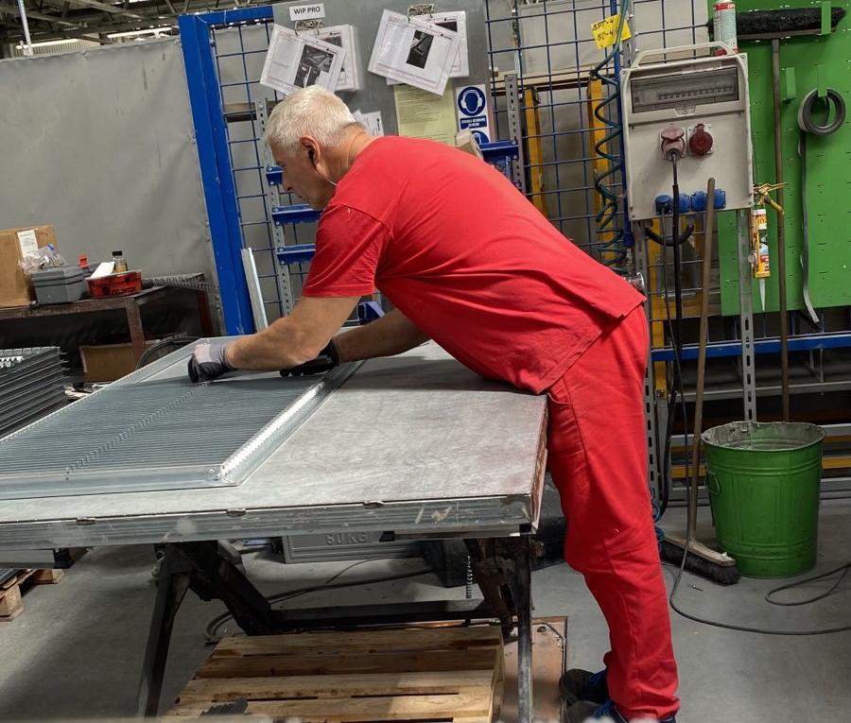
ANALIZOWANY OBSZAR: LINIA WIP / WIP PRO
OBSZAR: STANOWISKO MONTAŻU OSŁONY/RAMKI KLAPY
ZIDENTYFIKOWANE PROBLEMY:
POSZUKIWANIE KOMPONENTÓW DO PRODUKCJI PRZEZ OPERATORA – KILKUKROTNE OPUSZCZANIE STANOWISKA ZE WZGLĘDU NA BRAK KOMPONENTÓW
ERGONOMIA PRACY – SCHYLANIE SIĘ
MONOTONNA I UCIŻĄLIWA PRACA – RĘCZNE ZAGINANIE POPRZECZEK KRATY MŁOTKIEM
SPAWANIE RAMKI OSŁONY (STANOWISKO ZASILAJĄCE MONTAŻ) – TRANSPORT 1 SZTUKI ZA KAŻDYM RAZEM POMIĘDZY STANOWISKAMI SPAWANIA (SPAWACZ) I MONTAŻU
NIEOPTYMALNE WYKORZYSTANIE KOMPETENCJI SPAWACZA (TRANSPORT)
PROPOZYCJE DZIAŁAŃ KORYGUJĄCYCH / PODSUMOWANIE :
MACIERZ STRAT ZIDENTYFIKOWANYCH W OBSZARZE:
KONTROLA ILOŚCI I JAKOŚCI KOMPONENTÓW DO PRODUCKJI PRZED PRZEKAZANIEM ICH DO PROCESU
WERYFIKACJA TECHNOLOGII MONTAŻU (ZGRZEWANIE?)
POPRAWA ERGONOMII PRACY
RODZAJ STRATY |  | UWAGI:
Nadprodukcja
Zapasy | X | ZAPAS KOMPONENTÓW PRZY STANOWISKU
Transport | X | TRANSPORT RĘCZNY - WIELOKROTNY
Oczekiwanie | X | BRAK KOMPONENTÓW
Braki, odzysk
Zbędny proces
Zbędny ruch | X | KROKI, SZUKANIE, ERGONOMIA
POTENCJAŁ POPRAWY: TAK

Slide 9
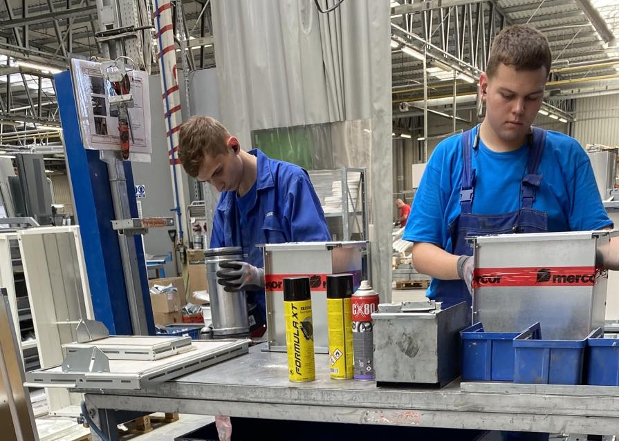
ANALIZOWANY OBSZAR: LINIA FID
OBSZAR: STANOWISKO MONTAŻU NITONAKRĘTKI
ZIDENTYFIKOWANE PROBLEMY:
Brak narzędzi do pracy ( jedna, WSPÓLNA nitownica na stanowisko montażu Nitonakrętki na linii FID i LINII FID PRO)
Szukanie kolejnych elementów do montażu - sciąganie korpusów z rolotoku na podłogę i tworzenie tam bufora
Brak identyfikacji klap i korpusów. Konieczność używania dodatkowych narzędzi ( miarka) testowanie klapy "czy pasuje do korpusu„
MACIERZ STRAT ZIDENTYFIKOWANYCH W OBSZARZE:
PROPOZYCJE DZIAŁAŃ KORYGUJĄCYCH / PODSUMOWANIE :
RODZAJ STRATY |  | UWAGI:
Nadprodukcja | X | PRODUKCJA NA ZAPAS
Zapasy | X | MAGAZYNOWANIE NA STOŁACH/PALETACH
Transport | X | TRANSPORT KOMPONENTÓW
Oczekiwanie
Braki, odzysk | X | POPRAWKI NITOWANIA
Zbędny proces
Zbędny ruch | X | SZUKANIE NITOWNICY
ZAKUPIENIE DODATKOWEJ NITOWNICY
IDENTYFIKACJA ( OPIS ) KORPUSU I KLAPY W WIDOCZNYM MIEJSCU
PRACA systematyczna ( organizacja pracy – zasady) aby nie tworzyć zbędnych buforów na podłodze
POTENCJAŁ POPRAWY: TAK

Slide 10
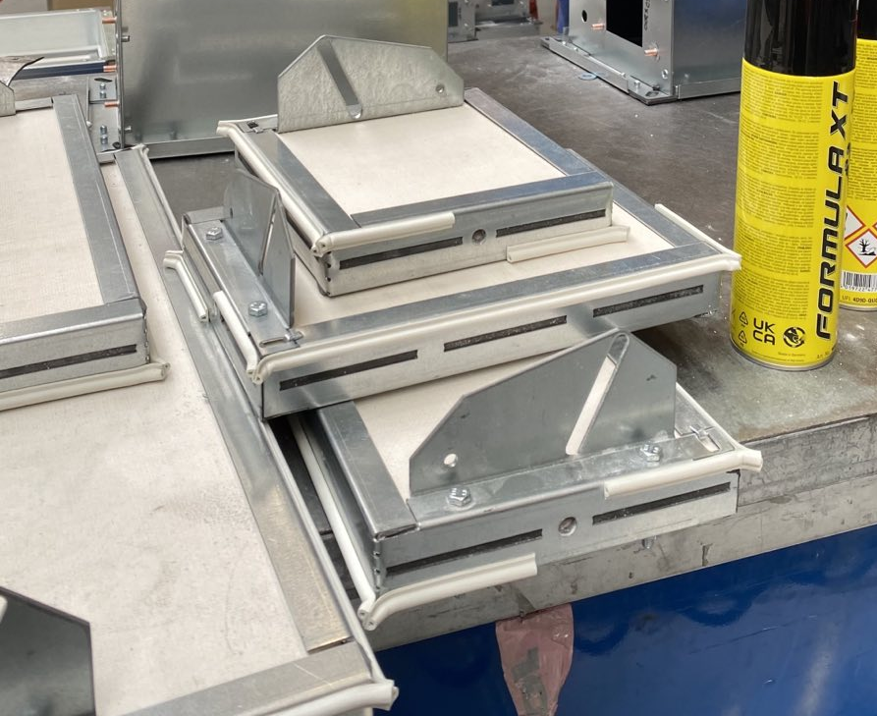
ANALIZOWANY OBSZAR: LINIA FID
OBSZAR: STANOWISKO MONTAŻU USZCZELKI
ZIDENTYFIKOWANE PROBLEMY:
Długi czas montażu, brak ułatwiających pracę narzędzi lub jig
Brak standardów pracy
Straty związane z obcinaniem końcówek uszczelki (zmierzono odpad po 5 sztukach montowanych - średnia z 5 sztuk: 12 cm odpadu / sztukę )
RĘCZNE NAWIERCANIE OTWORÓW W SZAMOCIE – BRAK PRECYZJI/POWTARZALNOŚCI
NIEERGONOMICZNA POZYCJA PRACY na stanowisku
MACIERZ STRAT ZIDENTYFIKOWANYCH W OBSZARZE:
PROPOZYCJE DZIAŁAŃ KORYGUJĄCYCH / PODSUMOWANIE :
RODZAJ STRATY |  | UWAGI:
Nadprodukcja |  | PRODUKCJA NA ZAPAS
Zapasy | X | MAGAZYNOWANIE NA STOŁACH/PALETACH
Transport | X | TRANSPORT KOMPONENTÓW
Oczekiwanie
Braki, odzysk | X | POPRAWKI NITOWANIA
Zbędny proces | X | SZUKANIE KOMPONENTÓW
Zbędny ruch | X | SZUKANIE NITOWNICY
ZAKUPIENIE AUTOMATYCZNEGO DOZOWNIKA USZCZELKI LUB PRZYRZĄDU
BUDOWA STANDARDU PRACY i STANDARD ZUŻYCIA USZCZELKI ( ograniczenie odcinanych końcówek )
JIG lub półautomat do oklejania ułatwiający pracę z zabezpieczeniem typu POKA YOKE w celu wyeliminowania pomyłek w montażu uszczelki
NARZĘDZIE DO POZYCJONOWANIA OTWORU
POTENCJAŁ POPRAWY: TAK

Slide 11
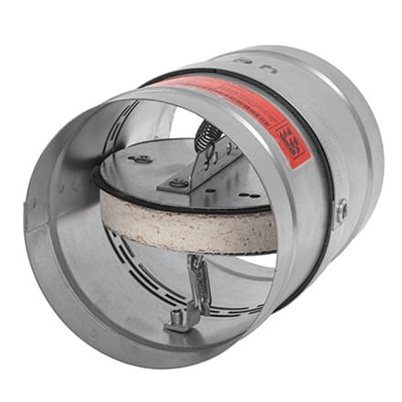
ANALIZOWANY OBSZAR: LINIA FID
OBSZAR: LINIA MONTAŻOWA
ZIDENTYFIKOWANE PROBLEMY:
Brak balansu linii montażowej uwzględniającej różną ilość operatorów
Duże bufory międzystanowiskowe
Brak dostępnych komponentów/uszkodzone KOMPONENTY
Wielokrotny transport komponentów elektrycznych z sąsiedniej linii
MACIERZ STRAT ZIDENTYFIKOWANYCH W OBSZARZE:
PROPOZYCJE DZIAŁAŃ KORYGUJĄCYCH / PODSUMOWANIE :
RODZAJ STRATY |  | UWAGI:
Nadprodukcja | X | PRODUKCJA NA ZAPAS
Zapasy | X | MAGAZYNOWANIE NA STOŁACH/PALETACH
Transport | X | TRANSPORT KOMPONENTÓW
Oczekiwanie | X | NA POPRZEDNI PROCES
Braki, odzysk | X | POPRAWKI
Zbędny proces | X | SZUKANIE KOMPONENTÓW
Zbędny ruch | X | PRZENOSZENIE ELEMENTÓW POMIEDZY STANOWISKAMI NIEZGODNIE Z PROCESEM
Stworzenie przepływu materiału „Balans linii” dla kilku obsad pracowniczych (np. 2- operatorów, 4 – operatorów)
WYZNACZENIE STANDARDU PRACY
Wyznaczenie obszarów dostaw komponentów na liniĘ montażową
POTENCJAŁ POPRAWY: TAK

Slide 12
ANALIZOWANY OBSZAR: PRODUKCJA
PROCES: ZMIANA ZMIAN
ZIDENTYFIKOWANE PROBLEMY:
OBSERWACJA ZMIANY ZMIAN LINIA WIP / WIP PRO | OBSERWACJA ZMIANY ZMIAN
Stanowisko | STOP | START | Czas zatrzymania [h] | Uwagi
Nitowanie | 13:30 | Stop | 00:30 | Koniec pracy
Montaż klap | 13:52 | 14:08 | 00:16
Montaż końcowy 1 | 13:45 | 14:06 | 00:13
Montaż końcowy 2 | 13:45 | 14:08 | 00:25
Montaż osłony | 13:54 | 14:07 | 00:13
Średnia: | 13:45 | 14:07 | 00:21
DŁUGI CZAS POMIĘDZY ZMIANAMI NA NIEKTÓRYCH STANOWISKACH
BRAK STANDARYZACJI I SPÓJNYCH ZASAD PRZEKAZANIA ZMIANY (PROCEDURA)
BRAK PRZEKAZYWANIA ZMIANY NA MASZYNACH LUB NIESKUTECZNE PRZEKAZYWANIE ZMIANY
SZUKANIE NR ZLECEŃ I IDENTYFIKACJA PRACY DO WYKONANIA NA POCZĄTKU ZMIANY
PRZYGOTOWANIE STANOWISKA OD NOWA PO PRZEKAZANIU ZMIANY
MACIERZ STRAT ZIDENTYFIKOWANYCH W OBARZE:
PROPOZYCJE DZIAŁAŃ KORYGUJĄCYCH / PODSUMOWANIE :
RODZAJ STRATY |  | UWAGI:
Nadprodukcja
Zapasy
Transport
Oczekiwanie | X | POSTOJE MASZYN
Braki, odzysk
Zbędny proces | X | SZUKANIE/IDENTYFIKACJA KOMPONENTÓW
Zbędny ruch
OPRACOWANIE JASNYCH ZASAD ZMIANY ZMIAN
JASNE RAPORTOWANIE PRODUCJI I ETAPU ZAKOŃCZENIA PRACY NA KAŻDEJ ZE ZMIAN
USTALENIE ZASAD I CZĘSTOTOLIWOŚCI CZYSZCZENIA MASZYN + OKREŚLENIE CZASU JEGO TRWANIA
POTENCJAŁ POPRAWY: TAK

Slide 13
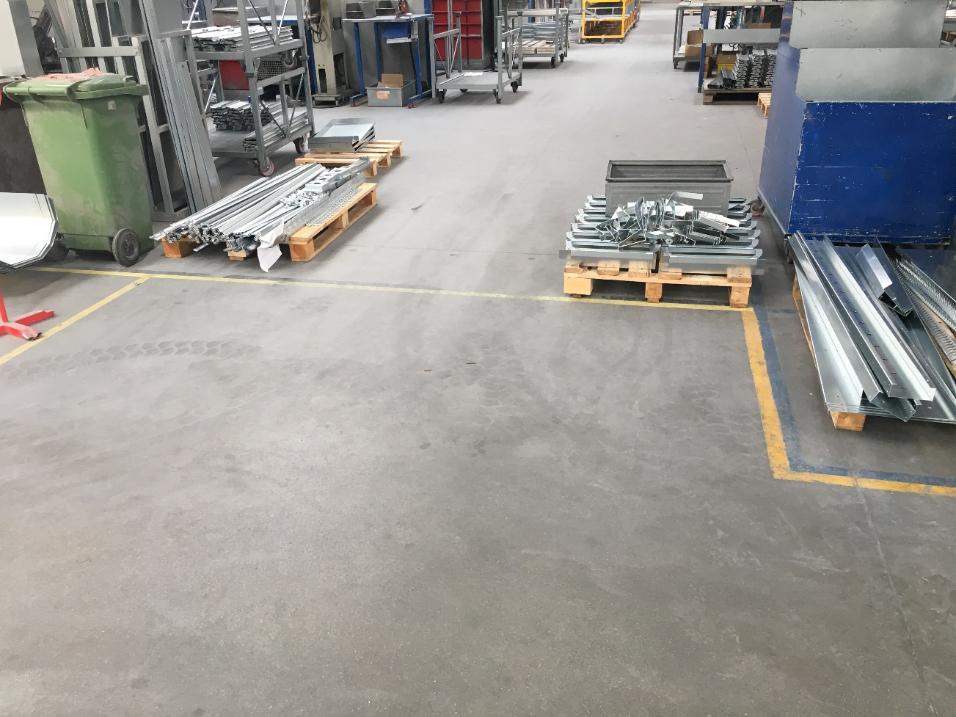
ANALIZOWANY OBSZAR: LOGISTYKA WEWNĘTRZNA
PROCES: DOSTARCZANIE KOMPONENTÓW DLA MONTAŻU
ZIDENTYFIKOWANE PROBLEMY:
MATERIAŁY DOSTARCZANE NA RÓŻNYCH JEDNOSTKACH TRANSPORTOWYCH (WÓZKI, PALETY, STOJAKI)
SKŁADOWANIE NA DROGACH TRANSPORTOWYCH
BRAK CZYTELNEJ IDENTYFIKACJI DOSTARCZONYCH MATERIAŁÓW – GŁÓWNIE Z OBRÓBKI PLASTYCZNEJ
MATERIAŁY SKŁADOWANE DALEKO OD STANOWISK PRODUKCYJNYCH
PRACOWNIK MONTAŻU MUSI SZUKAĆ POTRZEBNYCH MATERIAŁÓW
BRAK „KOMPLETÓW” DLA POSZCZEGÓLNYCH ZLECEŃ
PROPOZYCJE DZIAŁAŃ KORYGUJĄCYCH / PODSUMOWANIE :
MACIERZ STRAT ZIDENTYFIKOWANYCH W OBARZE:
WDROŻENIE KOMPLETACJI MATERIAŁÓW POD ZLECENIA
DOSTOSOWANIE STREF SKŁADOWANIA PRZY STANOWISKACH MONTAŻU – ELIMINACJA ZBĘDNEGO PRZEKŁADANIA
DOSTOSOWANIE STREFY BUFORU BEZPOŚREDNIO PRZED MONTAŻEM DO GABATYTÓW DOSTARCZNYCH KOMPONENTÓW
WDROŻENIE CZYTELNEJ IDENTYFIKACJI MATERIAŁÓW
RODZAJ STRATY |  | UWAGI:
Nadprodukcja | X | MATERIAŁY DOSTARCZONE ZBYT WCZEŚNIE
Zapasy | X | ZAPASY NA DROGACH TRANSPORTOWYCH
Transport
Oczekiwanie
Braki, odzysk
Zbędny proces | X | SZUKANIE/IDENTYFIKACJA KOMPONENTÓW
Zbędny ruch | X | PRZEKŁADANIE MATERIAŁU
POTENCJAŁ POPRAWY: TAK

Slide 14

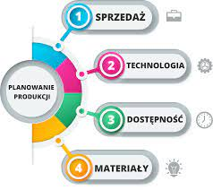
ANALIZOWANY OBSZAR: PLANOWANIE MONTAŻU
ZIDENTYFIKOWANE PROBLEMY:
BRAK MATERIAŁÓW DO ZAPLANOWANYCH ZLECEŃ
BRAK POTWIERDZENIA DOSTĘPNOŚCI MATERIAŁÓW DO ZAPLANOWACH ZLECEŃ
PLANOWANIE BEZ UWZGLĘDNIENIA MOŻLIWOŚCI DOSTAWCY WEWNĘTRZNEGO (OBRÓBKA PLASTYCZNA)
NIEWIARYGODNE DANE DOTYCZĄCE CZASU REALIZACJI ZLECEŃ
WIELOKROTNE PRZEPISYWANIE DANYCH MIĘDZY SYSTEMAMI (AX I EXCEL)
PLAN MONTAŻU NA 2-3 DNI – OGRANICZENIE MOŻLIWOŚCI OPTYMALIZACJI EFEKTYWNOŚCI
PROPOZYCJE DZIAŁAŃ KORYGUJĄCYCH / PODSUMOWANIE :
POTWIERDZANIE DOSTĘPNOŚCI MATERIAŁÓW PRZEZ LOGISTYKA I KIEROWNIKA OBRÓBKI PLASTYCZNEJ NA CODZIENNYCH SPOTKANIACH PRODUKCYJNYCH
AKTUALIZACJA CZASÓW REALIZACJI ZLECEŃ NA OBRÓBCE PLASTYCZNEJ I PRZEKAZANIE DANYCH DO PLANOWANIA – UPDATE SYSTEMU
WPROWADZENIE MARSZRUTY I CZASÓW DLA KAŻDEJ OPERACJI ZAMIAST CZASU ZBIORCZEGO
WPROWADZENIE KONTROLI CZASU REALIZACJI ZLECEŃ (OBRÓBKA PLASTYCZNA I MONTAŻ)
WIZUALIZACJA PROBLEMÓW Z REALIZACJĄ ZLECEŃ
WYDŁUŻENIE PERSPEKTYWY PLANU MONTAŻU DO 7 DNI
ANALIZA PRZYCZYN BRAKU MATERIAŁÓW ZAKUPOWYCH – KOREKTY MIN - MAX
POTENCJAŁ POPRAWY: TAK

Slide 15
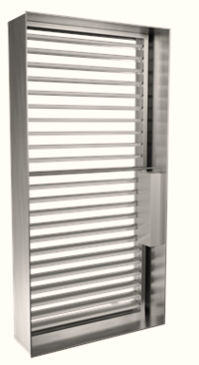
WNIOSKI:
PODCZAS OBSERWACJI UDAŁO SIĘ ZIDENTYFIKOWAĆ SZEREG OBSZARÓW I PROCESÓW O DUŻYM POTENCJALE POPRAWY W OBSZARACH:
POPRAWY EFEKTYWNOŚCI PROCESÓW MONTAŻOWYCH M.IN. POPRZEZ SKRÓCENIE CZASÓW CYKLU PRODUKCJI
MINIMALIZACJI TRANSPORTÓW
MINIMALIZACJI POSTOJÓW PRODUKCJI
LEPSZEJ IDENTYFIKOWALNOŚCI PRODUKTÓW NA LINII
WŁAŚCIWEGO PLANOWANIA PRODUKCJI W SZCZEGÓLNOŚCI Z UWZGLĘDNIEM OBCIĄŻENIA OBSZARU OBRÓBKI PLASTYCZNEJ
ZARZĄDZANIA ROZWIĄZYWANIEM PROBLEMÓW ZGŁASZANYCH PRZEZ PRACOWNIKÓW
UWIARYGODNIENIA WYNIKÓW PRODUKCYJNYCH
KLUCZOWYM OBSZAREM JEST ROZPOCZĘCIE RZETENLEJ REJESTRACJI CZASU PRACY STANOWISK, W SZCZEGÓLNOŚCI CZASÓW POSTOJU POSZCZEGÓLNYCH STANOWISK ŻMONTAŻOWYCH. AKTUALNIE W OBSZARZE MONTAŻU NIE FUNKCJONUJE ŻADEN SYSTEM CZY METODA ZBIERANIA TEGO TYPU DANYCH. JEDNYM ZE SPOSOBÓW MOŻE BYĆ PILOTAŻOWE WDROŻENIE WSKAŹNIKA OEE (OGÓLNA EFEKTYWNOŚĆ MASZYN) NA WYBRANEJ LINII. DZIĘKI TEMU W PRZEJRZYSTY I WYMIERNY SPOSÓB MOŻLIWE BĘDZIE ZIDENTYFIKOWANIE SKALI POSTOJÓW I ICH GŁÓWNYCH PRZYCZYN W CELU OPRACOWANIA PLANU ICH REDUKCJI. SZACOWANA POPRAWA EFEKTYWNOŚCI W TYM OBSZARZE TO >20%
PLANOWANIE PRODUKCJI (HARMONOGRAMOWANIE, SEKWENCJA ZLECEŃ I PRZEZBROJEŃ) STANOWI DUŻY POTENCJAŁ DO POPRAWY EFEKTYWNEGO WYKORZYSTANIA MASZYN I OGRANICZENIA CZASU PRZEZBROJEŃ W OBSZARZE OBRÓBKI PLASTYCZNEJ, CO POZOWOLI NA URELNIENIE ILOŚCI DOSTĘPNYCH MOCY PRODUKCYJNYCH DLA WSZYSTKICH WYDZIAŁÓW W TYM MONTAŻU
BUDOWA STANDARDÓW 5S CAŁEGO OBSZARU ZAKŁADU PRODUKCYJNEGO W SZCZEGÓLNOŚCI Z UWZGLĘDNIEM STANOWISK PRODUKCYJNYCH, DRÓG TRANSPORTOWYCH I PIESZYCH, STREF SKŁADOWANIA MATERIAŁÓW POZWOLI NA WYPRACOWANIE LEPSZEGO PRZEPŁYWU MATERIAŁÓW I WIZUALIZACJI OBSZARU PRODUKCJI
ZIDENTYFIKOWANO SZEREG OBSZARÓW Z POTENCJAŁAMI POPRAWY. W CELU SZCZEGÓŁOWEGO OPRACOWANIA NIEZBĘDNE JEST PRZEPROWADZENIE WIĘKSZEJ ILOŚCI OBSERWACJI I POMIARÓW PROCESU ORAZ WYCENA WDROŻENIA POSZCZEGÓLNYCH ROZWIĄZAŃ
WSKAZANO REKOMENDOWANĄ, WSTĘPNĄ KOLEJNOŚĆ PRACY W OBSZARACH POPRAWY
NIEZBĘDNYM JEST ZBUDOWANIE FUNDAMENTÓW LEAN MANUFACTURING W CAŁYM PRZEKROJU ZAŁOGI CELEM ROZPOCZĘCIA BUDOWY ŚWIADOMOŚCI STRAT PRODUKCYJNYCH I WDROŻENIA ZMIANY W ORGANIZACJI
WŁAŚCIWYM KIERUNKIEM ROZWOJU BĘDZIE WDROŻENIE KOMPLETACJI MATERIAŁÓW WG ZLECEŃ I STANOWISK MONTAŻU
BUDOWA SYSTEMU WSKAŹNIKÓW PRODUKCYJNYCH I PROCESÓW WSPOMAGAJĄCYCH (UTRZYMANIE RUCHU, PLANOWANIE. LOGISTYKA, JAKOŚĆ…) POZWOLI W OBIEKTYWNY I WYMIERNY SPOSÓB ZMIERZYĆ EFEKYWNOŚĆ GŁÓWNYCH PROCESÓW, OKREŚLIĆ POTENCJAŁY I MONITOROWAĆ ICH POPRAWĘ
NALEŻY ZWIĘKSZYĆ KONTROLĘ DOSTĘPNOSCI MATERIAŁÓW Z OBSZARU OBRÓBKI PLASTYCZNEJ POPRZEZ PORÓWNANIE PLANU PRODUKCJI I ZLECEŃ Z OBSZARU MONTAŻU
NIEZBĘDNYM WYDAJE SIĘ WDROŻENIE SYSTEMU KOMPLETACJI MATERIAŁÓW WG ZLECEŃ I STANOWISK MONTAŻU WRAZ Z ICH IDENTYFIKACJĄ
PROCES AUTOMATYZACJI STANOWISK PRACY POWINIEN BYĆ ZAINICJOWANY PO USTABILIZOWANIU PROCESU PRODUKCYJNEGO

Slide 16
PROPONOWANY KIERUNEK I KOLEJNOŚĆ DZIAŁAŃ:
IDENTYFIKACJA PRZYCZYN POSTOJÓW STANOWISK NA LINIACH + ANALIZA WYNIKÓW
ZBUDOWANIE FYNDAMENTÓW PRACY – WARSZTATY LEAN MANUFACTURING Z OPERATORAMI
PLANOWANIE PRODUKCJI (OBRÓBKA I MONTAŻ), ZABEZPIECZNENIE MATERIAŁOWE LINII MONTAŻOWYCH
NORMOWANIE DZIENNE WYNIKÓW PRODUKCJI, INSTRUKCJE PRACY
OPTYMALIZACJA METODY PRACY NA STANOWISKACH: METODYKA, STANDARDY, OPRZYRZĄDOWANIA, LAY OUT
BALANSOWANIE OPERACJI NA POSZCZEGÓLNYCH STANOWISKACH PRACY
ZARZĄDZANIE WIZUALNE + ANDON NA STANOWISKACH PRACY
POMIAR Ct POSZCZEGÓLNCH OPERACJI – WERYFIKACJA AKTUALNYCH CZASÓW TECHNOLOGICZNYCH
WYTYPOWANIE SEKWENCJI CZYNNOŚCI I STANOWISK DO AUTOMATYZACJI

Slide 17

KONIEC OPRACOWANIA
DB77 Consulting sp. z o.o.
Ul. Żółkiewskiego 31
87-100 Toruń
NIP: 9562310837

